Slide 1
补充材料6-1: 皇家汽车服务站系统的需求
来自客户的(自然语言)需求----《问题定义》
（1）皇家汽车服务站向客户提供3种类型的服务：加油、车辆维护和停车。即客户可以给车辆(汽车、摩托车或卡车)加油,可以对车辆进行维护或者将车停在服务站的停车场。客户在购买服务的时候（燃料、维护或停车）时，可以选择自动付帐或者每月由服务站寄送账单。在每种情况下,客户都可以使用现金、信用卡或个人支票进行支付。皇家汽车服务站的燃料是按每加仑的价格出售的，价格还取决于燃料是柴油、普通燃料还是优质燃料。服务价格取决于零配件成本和劳动力成本。停车服务可以按每日、每周和每月收费。加油、维护服务、零配件和停车的价格可以会发生变化。只有服务站的经理Manny有权利输出或改变价格。Manny可以根据自己的判断，为特定客户的某个购买行为指定折扣，每个客户的折扣可能不同。所有购买都要交5%的地方销售税。

Slide 2
（2） 系统必须按月跟踪账单，按日跟踪加油站提供的产品和服务。可以根据加油站经理的要求随时报告纪录的结果。
（3） 加油站经理可以利用系统控制库存。如果库存较少，系统将发出警告，并能自动订购新的零件和燃料。
（4） 系统会纪录信用卡历史纪录，而且当付款过期未付时会向客户发出警告通知。购买发生后的下一个月的第一天会把帐单寄给客户。应付款在再下一个月的第一天到期。如果账单在付账日期后90天内没有支付，就会取消客户的信用。
（5） 系统只适用于定期的老客户。定期的老客户的含义是提供了姓名、地址和生日的客户，而且在6个月每月至少使用一次加油站的服务。

Slide 3
（6） 系统必须处理和其他系统交互的数据需求。信用卡系统用于处理产品和服务的信用卡交易，接受卡号、姓名、截止日期和购买金额等信息，然后确认是批准还是拒绝交易。零配件定购系统接受需要的零配件号码和数量，返回交付零配件的日期。燃料订购系统需要燃料订购描述，包括燃料类型、加仑数、服务站名称和服务站标示号码，返回燃料支付的日期。
（7） 系统必须记录税款及其相关信息，包括每个客户支付的税款以及每一项的税款。
（8） 加油站经理必须能在需要时检查税收纪录。
（9） 系统会给客户发送定期消息，提醒他们车辆到维护的时间了。正常情况下，每6个月需要进行一次维护。
（10） 客户可以按日租用加油站停车场的停车位。每个客户必须可以向系统查询可用的停车位置。加油站经理可以查看月报，汇总有多少停车位可用或已被占用。

Slide 4
（11） 系统维护一个账户信息库，可以根据账户号码和客户名称进行访问。
（12） 加油站经理必须在需要时能够察看帐户信息。
（13） 根据加油站经理提出的要求，系统能够给出对价格和折扣的分析报告。
（14） 系统能够自动通知休眠账户的所有者。也就是说，会联系那些超过两个月没有购买加油站服务的客户。
（15） 系统不可用的时间不能超过24小时。
（16） 系统应该保护客户的信息，以防未授权访问。
本章中的很多例子最初都是由巴西里约热内卢的COPPE /Sistemas 实验室的Guilherme Travassos教授开发的。更多细节，以及更多丰富的例子可以从Travassos 教授的网站http://www.cos.ufrj.br/~ght中得到。

Slide 5
Chapter 6 Considering Object
Problem : Why should object-oriented development
deserve particular attention ? (P286)
6.1 What is OO?（什么是面向对象）
1. Object Orientation (OO):
-----是一种软件开发方法，它将问题及其解决方法组织成
一系列独立的对象，数据结构和动作都被包括在内。
-----Sidebar 6.4 : natural requirements of Royal
Service Station system
-----how to recognize an OO representation ?
(by seven characteristics; some representations
use only a subset of these seven)

Slide 6
Chapter 6 Considering Object
2. Seven characteristics (of OO representation)
 identity (标识) :
( identify an object ----确定对象的身份, 即对象的命名.)
(对象名称将一个对象和另一个对象区别开来; 或区分对
象自身的状态, 使对象可辨别. 举例：水坝（见教材）)
 abstraction（抽象） : ( describe software in different
point of view , and form hierarchy )
（千万别轻易说自己懂得了抽象，因为抽象太宽泛。）
● classification（分类） : (a method of grouping
objects that have attributes and behaviors in
common ) ( then form a class )
(Fig6.1—P289, P289-Fig6.2)

Slide 7
Chapter 6 Considering Object
A: focus : have different ways to represent a class
(Fig6.1, P289---- place the bicycle with the planes
to form a class of transportation vehicles)
B: instance : (each object is an instance of a class )
❍ encapsulation (封装) : (encapsulates an object’s
behaviors and attributes, hiding the implementation
details )
■ inheritance (继承) : ( organize classes hierarchically
according to the sameness or differences among
each) (P290, Fig6.3)
□ polymorphism（多态） : (redefine some actions to a
class by the subclasses )

Slide 8
Before
After
Diesel Fuel
Fuel
Octane
Cost_per_gallon
Octane
Cost_per_gallon
amount_remaining()
amount_remaining()
Auto Fuel
Diesel Fuel
Auto Fuel
Octane
Cost_per_gallon
amount_remaining()
Fig 6.3 Forming a hierarchy

Slide 9
Chapter 6 Considering Object
A: behavior: ( action or transformation performed
actively or passively by an object )
B: method: ( a specific implementation of an operation
for a certain class )
C: note: X: in polymorphism, one behavior has several
methods
Y: in polymorphism, new classes can be
added easily (P291,Fig6.3)
⑦ persistence（持久性） : ( the ability of an object’s
name,、state,、and behaviors to transcend time or
space) (P291)
持久对象不随着创建
它的进程结束而消亡
因为在外存中存贮

Slide 10
Chapter 6 Considering Object
6.2 The OO Development Process (OO开发过程)
1. Several aspects of OO（关于OO的几个问题）
 advantage of OO (OO开发的优势)(相对于传统的过程式开发)
----consistency of language (describe both the
problem and the solution in the same terms(same
semantic constructs): classes, objects, interface,
methods, attributes and behaviors )
---- consistency of process (from making
requirements 、high level design、low level
design、coding to testing , all processes use the
same semantic constructs)

Slide 11
Chapter 6 Considering Object
 three perspectives (describing classes by OO
representation)
A: static views -- include descriptions of the objects,
attributes, behaviors and relationships
B: dynamic views -- describe communication, control
or timing, the states and state changes。
C: restrictions --describe constraints on the software
structure and the dynamic behavior

Slide 12
Chapter 6 Considering Object
● definition of OO process :
OO requirement + OO high-level design + OO lower-
level design + OOP + OO testing
* The characteristics of OO development processes:
A: The cross-the-process consistency is a key
difference between traditional procedure and the
OO development process
B: OO is a philosophy of problem and solution
representation, not a life-cycle by itself
C: OO can be used in many different software life-
cycle

Slide 13
Chapter 6 Considering Object
D: OO method is the way to think of objects and
classes in terms of their likelihood for reuse
E:(*) Table 6.1 ,p292, gives various characteristics of a
software product or project（关注 OO 的易变部分）
2. OO Requirements （OO需求分析）
definition (in natural language—皇家机动车服务站)
+ object model (use case diagram----确定系统的基本功
能和边界等，为系统设计做一定准备（如：包图的设计）)
+ class hierarchy diagram(conceptual)
+ DFD
+ scenarios (describe process logic , all conditions or
constraints in natural language)

Slide 14
Chapter 6 Considering Object
3. OO Design (P293)
 system design (correspond to SRS in traditional SE)
A: 整个软件系统的构成，例如“包图”----反映软件的子系统或模块之间的关系。
B: identify classes （很多时候直接来自用户用自然语言
书写的“问题定义”）
C: identify the interactions and relationships among
objects and classes
D: identify the other diagrams

Slide 15
Chapter 6 Considering Object
 program design
A: computation features in the models (algorithm)
B: identify class library details
（在系统规模较大的时候，插入类库的细节是还要有一定
的次序。例如自底向上或自顶向下的细节描述方法）
C: consider nonfunctional requirements
（根据非功能性需求进行追加式的设计。------基本对应的详细设计手段及其附加说明。）

Slide 16
Chapter 6 Considering Object
4. OO Coding and Testing（OO编码和测试）
 OO Coding: translating the models to an OO
programming language
 OO Testing: a series of testing activities include unit
test, integration test, system test and
acceptance test
● OO testing example (Fig6.4, P294)
----combined OO’s feature, so unit test involves not
only classes related in a function, but also the
class hierarchy

Slide 17
Acceptance testing
System
Abstraction level
System testing
Subsystem
Integration testing
Class Hierarchy
Unit testing
Class
Fig 6.4 Relationship of testing types to OO structure

Slide 18
Chapter 6 Considering Object
6.3 Use Cases (model) （用例[模型]）
Note: OO development capturing requirement
^{by use case diagram}
1. Composition (组成) of Use Case Diagram
 use case: describes particular functionality that a
system is supposed to perform or exhibit
(Use case diagram-- by modeling the dialog that a user, external system, or other entity will have with the system to be developed)
----representation: drawing(草图) of objects
+ scenario script (Fig6.5)

Slide 19
Chapter 6 Considering Object
 actor (执行者): the entity interacting with the system
is called an actor.(and it can be a user,a device, or other)
----representation: in UML
● use (使用): is a reuse of an already defined use case
----representation:
❍ extension (扩展): extents a use case to illustrate a
different or deeper perspective (extensive
using for a use case)
----representation:
^{extends}
----Fig6.6 (show the use and extends)

Slide 20
Chapter 6 Considering Object
■ the role (作用) of use case diagram :
A: the use cases in their entirety constitute a complete
description of all possible ways using the system by
all possible entities. Thus, The collection of use
cases paints a picture of the complete functionality
of the system (complete function description)
B: they are particularly useful for communicating with
customers, designers and testers (communication
between actors)
C: it’s the basis of more formal modeling during
system analysis

Slide 21
Chapter 6 Considering Object
2. Example (of Use Case Diagram)
---- Royal Service Station system
 Fig6.5 : high layer profile of a system
----1 user + 4 use cases (3 services) + scenario script
 Fig6.6 : add 1 “actor” – manager
add 1 service – preventive maintenance
● Fig6.7 : add 1 “actor” – credit card system
❍ Fig6.8 :
A: all participants : includes user, other systems,
external organization, or external devices (P295)
----think all participants as roles

Slide 22
Chapter 6 Considering Object
B: identifying participants (by asking questions )(P296)
add three actors: a printer system (actor)
a fuel ordering system (actor)
a parts ordering system (actor)
add two subsystems: accounting service
^{(two use cases)} controlling inventory
C: Fig6.8 -- it is not a complete use case diagram,
because each item should includes
description such as “what”, ”when”,
”which” ----scenario scripts(P297)
-- the results diagram should be a
comprehensive description

Slide 23

Chapter 6 Considering Object
Billing Services
Customer
Refueling
Parking
Maintenance
Fig 6.5 Overview of Royal Service Station

Slide 24

Parking
Refueling
Maintenance
Services
Manager
Customer
extends
Preventive
Maintenance
Fig 6.6 First extension of Royal Service Station diagram to include preventive maintenance

Slide 25

Credit Card System
Billing
Services
Manager
Customer
Refuel
Parking
Maintenance
Fig 6.7 Second extension of Royal Service Station diagram to include credit card system

Slide 26

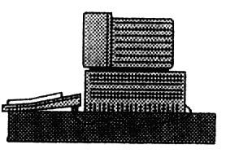


Customer
Credit Card System
Printer System
Billing
Services
Accounting
Service
Fuel
Services
Parking
Services
Maintenance
Services
Manager
Controlling
Inventory
Parts Ordering System
Fuel Ordering System
Fig 6.8 Third extension of Royal Service Station diagram to include inventory and accounting system

Slide 27
Chapter 6 Considering Object
D: Fig6.8
---- manager 应该与“加油”、“维护”、“停车”服务有关联关系，在图6.8中没有画出。
---- Preventive Maintenance 在图6.8中没有出现，应
该在scenario scripts中有所说明

Slide 28
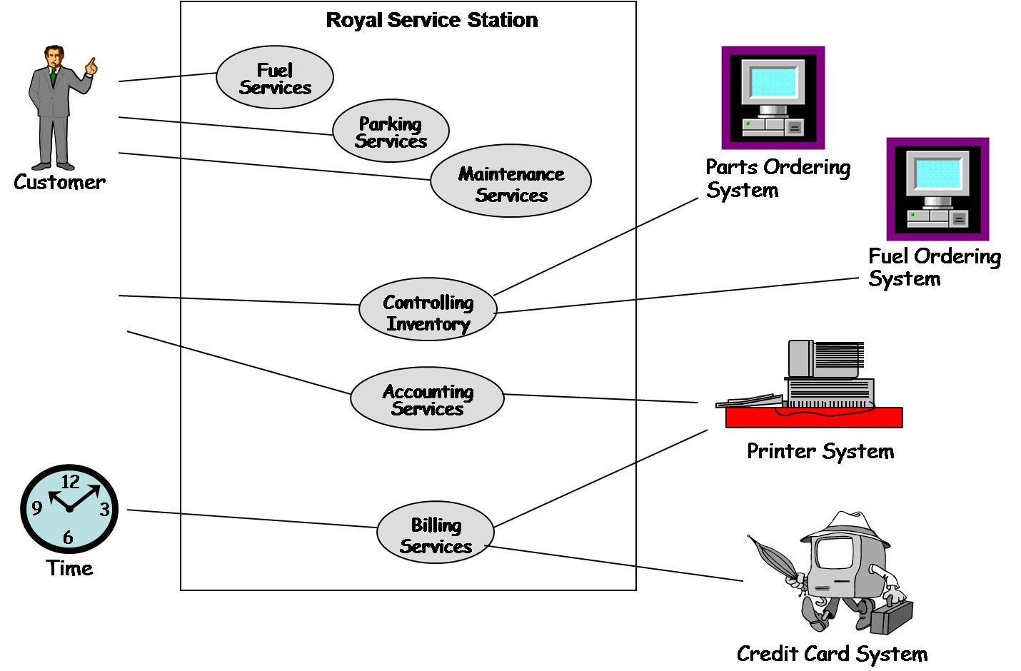
UML Diagram (continued)
Royal Service Station use case diagram(Fig6-39)

Slide 29
Chapter 6 Considering Object
3. Useness (用途) of Use Case Diagram
 clarifying (阐明) the requirement
 be helpful in finding requirement faults
-- sometimes problems are hidden with requirements
written in natural language. when we translate them
to use cases, these problems surface
-- to find potential errors, several question will be
asked : (No.1—6 see p297-298)
● requirements itself is complex and difficult to depict
--example: “ teach someone to ride a bicycle ” (P298)
“ F1 ----Medallion Match Tutorial ”

Slide 30
Chapter 6 Considering Object
4*.Capturing requirement by OO approach
（采用OO方法做需求分析）
 identifying the classes (rough definition)
----conceptual class diagram(概念层类图) : 描述应用领
域中的概念, 这些概念和类有很自然的联系, 但两者并
没有直接的映射关系 .
----sketch (素描) -- only describe the nature or profile,
not identify the details .
 dynamic behaviors in classes or in domain
----sometime using activity diagram of UML to
describe behaviors (include state diagram, etc.)

Slide 31
领域的概念模型－简单实例
定义用例
  骰子游戏：游戏者请求掷双骰子。系统展示结果：如果骰子的总点数是7，则游戏者赢，否则游戏者输。
领域模型
(操作概念)
Player
1 Rolls 2
Die
name
Face value
1
Plays
1
2
领域模型不是对软件对象的描述,而是对现实世界中的概念的表示
Die game
1 Includes

Slide 32
Chapter 6 Considering Object
6.4 Representation OO: An Example Using UML
（面向对象的表示----使用UML的一个样板）
1. Introduction
 UML(统一建模语言)–a notational approach(符号表示方法)
(that is popular for describing OO solutions)
 explain:
A: visualize, specify, document a problem (by UML)
B: three views
X:dynamic: use case,activity,sequence,collaboration,
state diagram.
Y:static:class,object,package,deployment,component
Z:restrictions and formalization: OCL(对象约束语言)

Slide 33
Fig 6-16 How UML supports the development process
Requirements
Design
Coding
UML use case descriptions and diagrams
STATES
UML activity
diagrams
UML State
diagrams
UML package
diagrams
Object models
CLASS STRUCTRUE
Requirements
Specification
UML class
diagrams
UML object
diagram
UML
Component
diagrams
Scenarios
Workflow diagrams
INTERACTIONS
UML
sequence
diagrams
UML
collaboration
diagram
UML
deployment
diagrams
Class definitions and relationships

Slide 34
6.4 Representing OO Designs in the UML
UML in the Process (continued)
How UML is used in the development process(Fig6-16)
Requirements
Design
Architecture
Domain models
UML sequence diagrams
UML communication diagrams
UML use case diagrams
Scenarios
UML object diagrams
UML component diagrams
UML class diagrams
UML activity diagrams
UML package diagrams
UML deployment diagrams
UML activity diagrams
UML state diagrams

Slide 35
Chapter 6 Considering Object
2. UML in the Process（软件过程中的UML使用）
 requirement process
A: workflow diagram (DFD or activity diagram in UML)
(supplemented with object model-- conceptual
class diagram )
B: UML use cases (supplemented with object model )
----define classes by functions(in use case diagram)
C: scenarios:
textual description or formalized language statement
( involved in DFD, use cases, activity diagram,
conceptual class diagram )

Slide 36
Chapter 6 Considering Object
 design process
A: first step:
--class diagram(perfect or detailed or rewrite the
conceptual class diagram)
--object diagram(explain every object)
B: second step:
--activity diagram(display all the activities that can
occur in the system as the values of an object change)
--state diagram (show all the states (triggered by
messages) that an object can take)
C: third step:
--sequence diagram(show how messages flow from

Slide 37
Chapter 6 Considering Object
one object to another, formalizing(形式化) the
informal descriptions of events in the requirements)
--collaboration diagram (use object and sequence
information to show the flow of events between
objects)
● coding(implementation):
--package diagram(show how classes are divided into
models)
--component diagram(reflect the final system modules
and interdependency)
--deployment diagram(show the network links
involved with the application
being built)

Slide 38
顺序图 VS 协作图
Chapter 6 Considering Object
都可以表示各对象间的交互关系
侧重点不同
  顺序图用消息的几何排列关系来表达消息的时间顺序，各角色(最上方实体序列可以使用各种角色)之间的相关关系是隐含的
  协作图用各个角色的几何排列图形来表示角色之间的关系，并用消息来说明这些关系

Slide 39
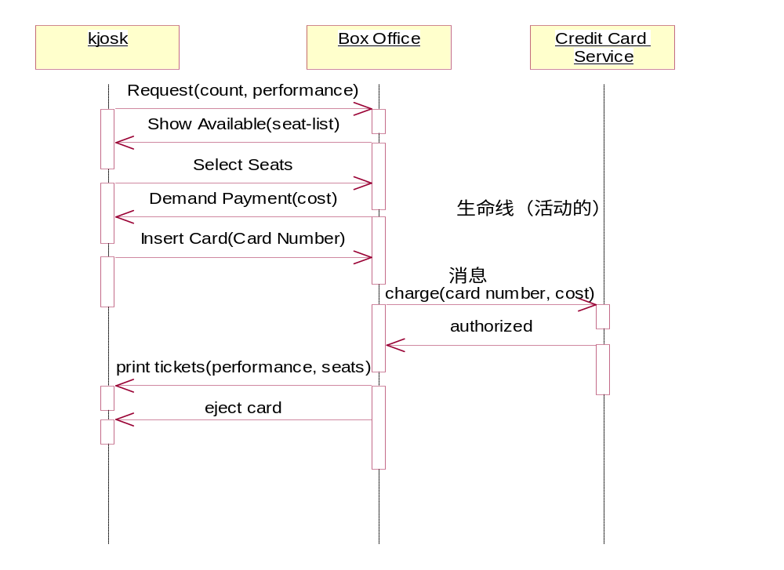
例子
Chapter 6 Considering Object

Slide 40
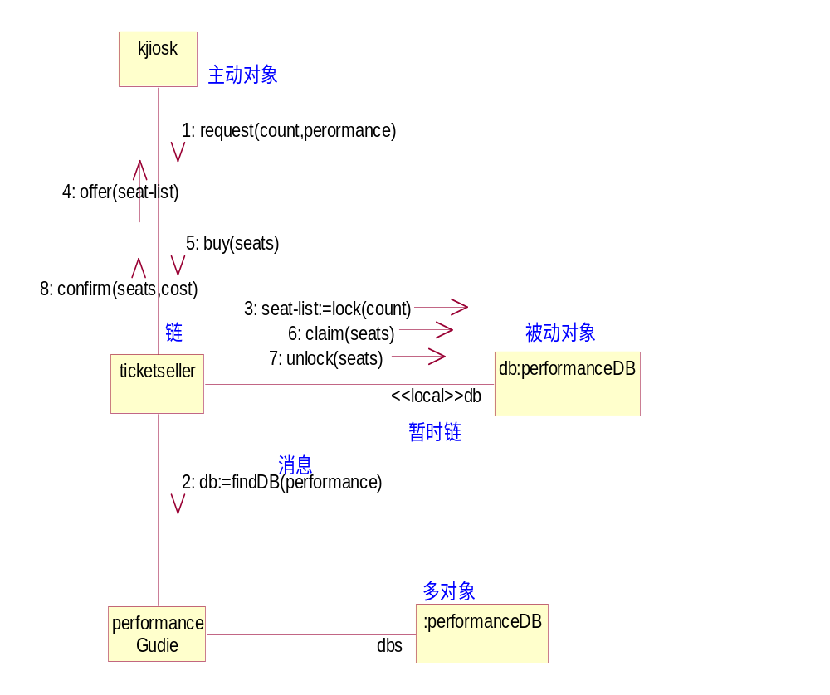
例子
Chapter 6 Considering Object

Slide 41
Requirements
Design
体系架构
UML use case descriptions and diagrams
STATES
UML activity
diagrams
UML State
diagrams
UML package
diagrams
Object models
CLASS STRUCTRUE
Requirements
Specification
UML class
diagrams
UML object
diagram
UML
Component
diagrams
Scenarios
Workflow diagrams
INTERACTIONS
UML
sequence
diagrams
UML
collaboration
diagram
UML
deployment
diagrams
Class definitions and relationships
Fig 6.16 How UML supports the development process

Slide 42
Chapter 6 Considering Object
6.5 OO System Design（OO系统设计）
1. Introduction
 purpose(of OO system design)
requirement system design
(siderbar6.1) (get class diagram as an example)
^{(use case diagram)}
 class diagram (describe the object types and their
static relationships) (P300)
---- OO design begin with class diagram designing
（OO设计从类图开始）

Slide 43
Chapter 6 Considering Object
2. OO system design process (class diagram)
 first cut at class diagram（类图的第一版）
A: identifying the classes and attributes(确定类和属性)
X: looking items (extract nouns) from requirements
--guideline (in looking particular items) (P324-8 dots)
--example:extract several tentative classes in ”Royal
Service Station” requirements (P325-14 dots)
--guideline (for identifying classes and attributes)
(P301: 1-5 questions, result is in P326-table6.1)
Y: improvement (by other requirements)
(P302, table 6.2, table6.3)

Slide 44
Chapter 6 面向对象的思考方法
所寻找的特定项： 考虑机动车服务站的需求01：
结构
外部系统
设备
角色
操作过程
地点
组织结构
将要构造的系统
要操纵的事情
个人支票 税
帐单 停车
信用卡 维护
客户 现金
加油站经理 价格
购买
燃料
服务
折扣

Slide 45
Chapter 6 面向对象的思考方法
下面这些问题可以作为指导，用于确定可能有哪些侯选类：
（1）用某些方式需要“处理”什么？
（2）哪些项具有多个属性？
（3）什么时候一个类有多个对象？
（4）什么是基于需求本身的，而不是从对需求的理解中导出的？
（5）什么属性和操作总是适用于一个类或对象？
根据上述原则将侯选类和对象分组，结果见下页表格所示：

Slide 46
Chapter 6 面向对象的思考方法
属性 | 类
个人支票 税 价格 现金 信用卡 折扣 | 客户 维护 服务 停车 加油 帐单 购买 加油站经理

Slide 47
Chapter 6 面向对象的思考方法
对整个需求的筛选结果：
属性 | 类
个人支票 税 价格 现金 信用卡 折扣 | 客户 维护 服务 停车 加油 帐单 购买 加油站经理 警告信 零配件 帐户 库存 信用卡系统 零配件订购系统 燃料订购系统

Slide 48
Chapter 6 Considering Object
B: identifying behaviors（确定行为）
--guideline (extract verbs from requirement)
(P327: 7 dots)
--behavior (actions done to a class or objects)
(p328 )
C: UML class diagram（UML类图）
X: structure(结构): 如下页图--three sections:
class name: identify a class
attributes: (describe it only with name,
type, initial value)
operation: (describe it only with name,
argument list, return type)

Slide 49
示例图： Class box representing a bill.
Chapter 6 Considering Object
Bill
-Issue_date:Date
+Payment_date:Date
+price()
+taxes()
+customer()
+purchases()
+add_to_bill(customer,amount,date)
Class name
Attribute:type = initial value
Operation(arg list):return type

Slide 50
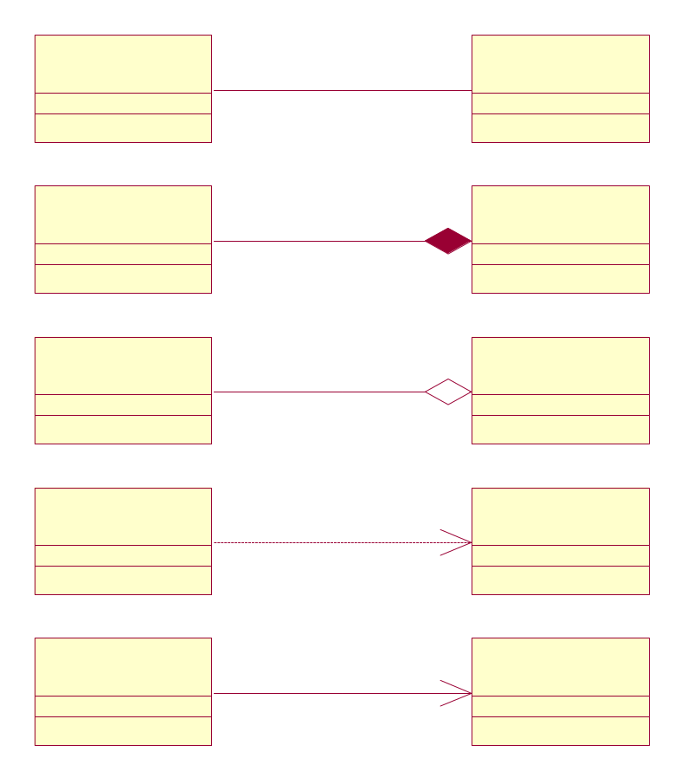
Fig 6.ZZ Types of class relationship.
association
composition
aggregation
dependency
navigation

Slide 51
Chapter 6 Considering Object
Y: relationships (between classes)
(1): inheritance(继承) / generalization(泛化)
(the superclass generalizes the subclass)
(allow lower class to inherit the attributes
and behaviors of the upper class)
java use“extends”
C++/C# use “:”
example: Fig6.XX(inheritance) (下页：皇家机动车
服务站中的类)
example: see next page

Slide 52
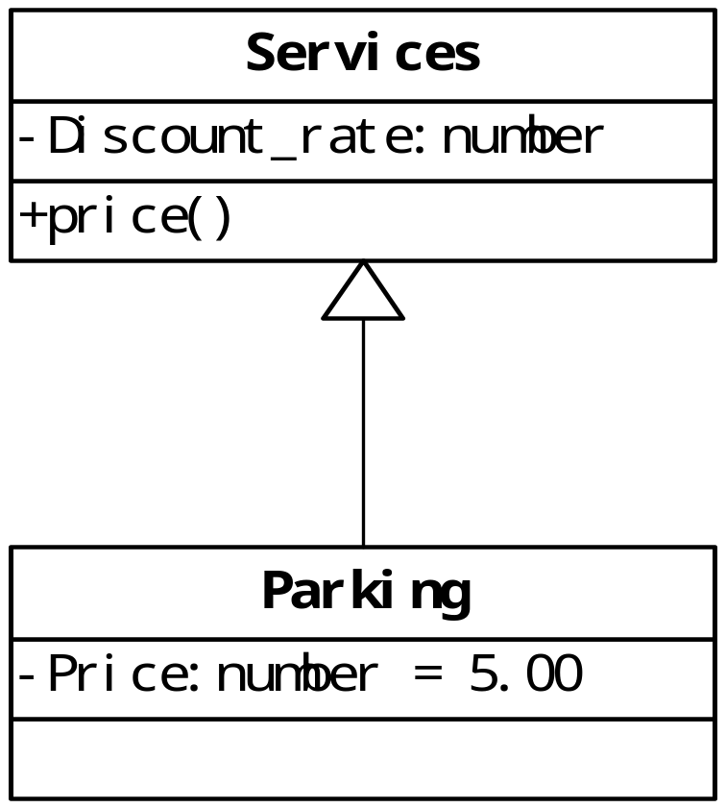
Fig 6.XX Inheritance relationship
Chapter 6 Considering Object
Superclass
supertype
Inheritance(is-a)
Subclass
subtype

Slide 53
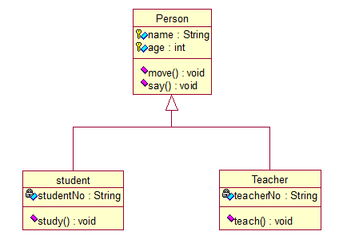
Chapter 6 Considering Object

Slide 54
Chapter 6 Considering Object
上图对应的java代码片段如下：
public class person{ //父类
protected String name;
protected int age;
public void move(){ …..}
public void say(){ …..}
}
public class Student extends Person{…} //子类
public class Teacher extends Person{…} //子类

Slide 55
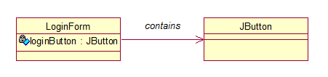
Chapter 6 Considering Object
(2): association(关联) (two classes have semantic
relations) (or: they occur together,and when the
relations will preserve for some period of time)
example: Fig6.12 (association)
在使用java、C#或C++实现关联时，通常将一个类的
对象作为另一个类的成员变量，如下图：
其中：登录界面类LoginForm中包含一个 Jbutton类型的注册按钮 loginButton，它们之间可以表示为关联关系,

Slide 56
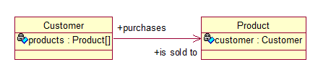
Chapter 6 Considering Object
a: 双向关联：默认情况下，关联式双向的。例如顾客(customer)购买商品(product)并拥有商品，反之，卖出的每件商品总有某个顾客与之相关联。如下图所示：

Slide 57
Chapter 6 Considering Object
上图对应的java代码如下：
public class Customer{
private Product[] products;
……
}
public class Product{
private Customer customer ;
……
}

Slide 58
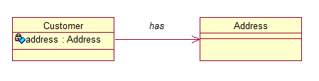
Chapter 6 Considering Object
b: 单向关联：类的关联关系可以是单向的，在UML中单向关联是用带箭头的实线表示。例如顾客(customer)拥有地址(address)，则customer类与address类具有单向关联关系，如下图所示：

Slide 59
Chapter 6 Considering Object
上图对应的java代码如下：
public class Customer{
private Address address ;
……
}
public class Address{
……
}

Slide 60
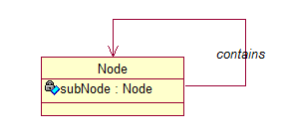
Chapter 6 Considering Object
c: 自关联：在系统中可能会存在一些类的属性对象类型为该类本身，这种特殊的关系成为自关联。例如一个节点(Node)类的成员又是节点Node类型的对象，如下图所示：
对应的代码如下：
public class Node{
private Node subNode ;
……
}

Slide 61
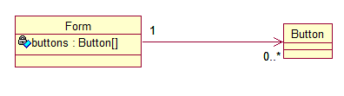
Chapter 6 Considering Object
d: 多重性关联：又称为重数性关联关系，表示两个关联对象在数量上的对应关系。在UML中，对象之间的多重性可以直接在关联直线上用一个数字或一个数字范围表示。如下类图所示：一个界面(Form)可以拥有零个或多个按钮(Button)，但是一个按钮只能属于一个界面。

Slide 62
Chapter 6 Considering Object
常见的多重性表示方式如下表所示：
表示方式 | 多重性说明
1..1 | 表示另一个类的一个对象只与该类的一个对象有关系
0..* | 表示另一个类的一个对象只与该类的零个或多个对象有关系
1..* | 表示另一个类的一个对象只与该类的一个或多个对象有关系
0..1 | 表示另一个类的一个对象没有或只与该类的一个对象有关系
m..n | 表示另一个类的一个对象与该类最少m个，最多n个对象有关系（m<n）

Slide 63
Chapter 6 Considering Object
上图对应的java代码如下：
public class Form{
private Button[] buttons ; //定义一个集合对象
……
}
public class Button{
……
}

Slide 64
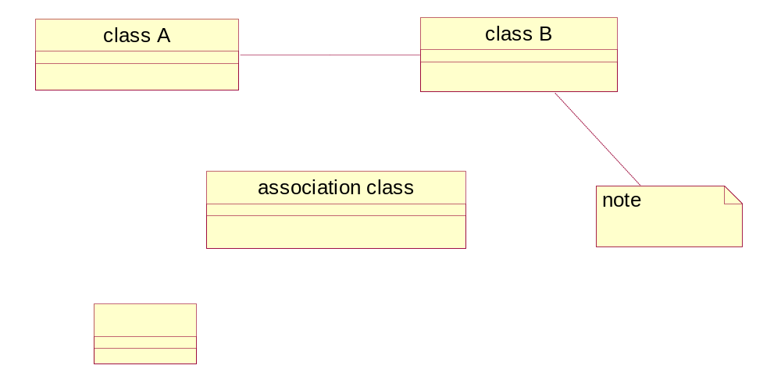
关联的其他分类: 普通关联、递归关联、限定关联、
有序关联、三元关联和聚合等等
qualified association
class
qualifier
Fig 6.WW Additional UML notation for notes and qualifiers.

Slide 65
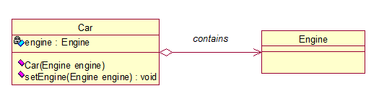
Chapter 6 Considering Object
e: 聚合关系：聚合(Aggregation)关系表示部分与整体的关系。聚合关系中的成员对象是整体对象的一部分，但是成员对象可以脱离整体对象存在。类的聚合关系是用带空心菱形的直线表示。例如汽车发动机(Engine)是汽车(car)的组成部分，但是汽车发动机可以独立存在。具体如下图所示：

Slide 66
Chapter 6 Considering Object
上图对应的java代码如下：
public class Car{
private Engine engine ;
public Car(Engine engine ){ //构造注入
this.engine=engine; }
public void setEngine(Engine engine ){//设置注入
this.engine=engine;
}
… }
public class Engine { //
……
}

Slide 67
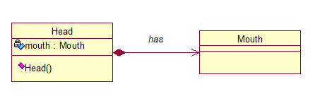
Chapter 6 Considering Object
f: 组合关系：组合(Composition)关系也表示部分与整体的关系。但是组合关系中整体对象可以控制成员对象的生命周期，一旦整体对象不存在，成员对象也将不存在，两者是共生关系。类的组合关系是用带实心菱形的直线表示。例如人的头(Head)与嘴巴(mouth)，嘴巴是头的组成部分，而且若头没了，嘴巴也就不存在了。如下图所示：

Slide 68
Chapter 6 Considering Object
上图对应的java代码如下：
public class Head{
private Mouth mouth ;
public head(){
mouth=new mouth();
}
…
}
public class Mouth {
……
}

Slide 69
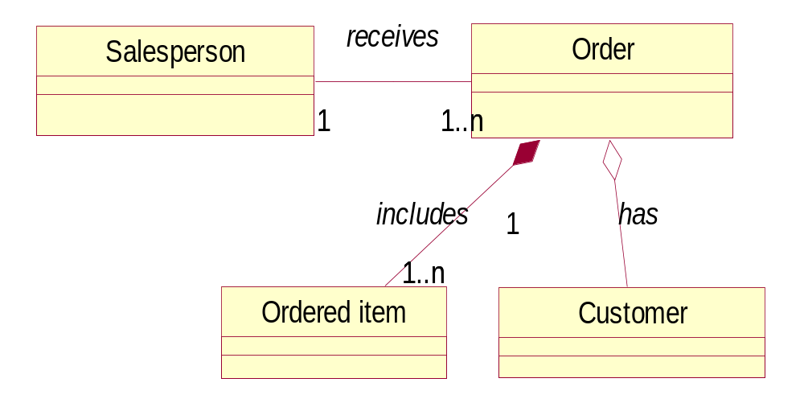
Chapter 6 Considering Object
可以反映类之间较多关系的图如下：组合与聚合的另类解释
Fig 6.YY Association of classes.

Slide 70
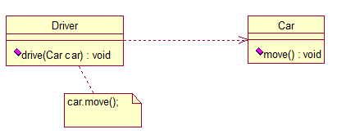
Chapter 6 Considering Object
g: 依赖关系：依赖(Dependency)关系是一种使用关系，大多数情况下依赖关系体现在某个类的方法使用另一个类的对象作为参数。类的依赖关系是用带箭头的虚线表示，由依赖的一方指向被依赖的一方。例如驾驶员开车，在Drive 类的drive()方法中将对象Car作为一个参数传递，以便在drive()方法中能够调用Car 类的move()方法，且驾驶员的drive()方法依赖车的move()方法，因此类Drive依赖类Car。如下图所示：

Slide 71
Chapter 6 Considering Object
上图对应的java代码如下：
public class Driver{
public void drive(Car car){
car.move();
}
…
}
public class Car {
public void move(){
… }
……
}

Slide 72
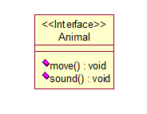
Chapter 6 Considering Object
h: 接口与实现关系：在java和C#中都引入了接口，接口中通常没有属性，而且所有的操作都是抽象的。接口之间也有继承和依赖关系，但是接口设计很重要的一种关系是实现关系，即类实现了接口。该关系是用带空心三角形箭头的虚线表示。例如定义了一个交通工具接口Vehicle，包含一个抽象操作move()，在类Ship和类Car中都实现了该 move()操作，但是实现细节不一样。如下图所示：

Slide 73
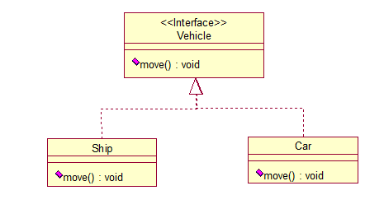
Chapter 6 Considering Object

Slide 74
Chapter 6 Considering Object
上图对应的java代码如下：
public interface Vehicle{
public void move();
}
public class Ship implements Vehicle{
public void move(){
…. }
}
public class Car implements Vehicle{
public void move(){
… }
}

Slide 75
Chapter 6 Considering Object
面向对象设计原则概述
（部分补充）
面向对象设计的目标之一是在于支持可维护性复用，一方面需要实现设计方案或者源代码的重用，另一方面要确保系统能够易于扩展和修改，具有较好的灵活性。
面向对象设计原则为支持可维护性复用而诞生，这些原则蕴含在很多设计模式中。

Slide 76
Chapter 6 Considering Object
设计原则之一：单一职责原则
（The single responsibility principle， SRP ）
  含义：一个类只负责一个功能领域中的相应职责。
  核心思想：一个类不能太累。否则若一个类承担的职责过多，就相当于将这些职责耦合在一起，当其中一个职责发生变化时，可能会影响到其他职责的运作，因此需要将这些职责分离，将不同的职责封装到不同的类中。
  举例：某软件公司开发人员针对CRM(客户关系管理)系统中客户信息图形统计模块提出了如下图所示的初始设计方案结构图：

Slide 77
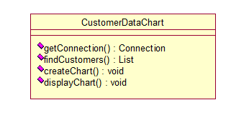
Chapter 6 Considering Object
  下图各个方法说明如下：
    getConnection()方法用于连接数据库。
    findCustomers()用于查询所有的客户信息。
    createChart()用于创建图表。
    displayChart()用于显示图表。
  设计要求：采用单一职责原则对其进行重构。

Slide 78
Chapter 6 Considering Object
  设计思路：类CustomerDataChart可以拆分为如下三个类：
    DBUtil：负责连接数据库。包含数据库连接方法getConnection()。
    CustomerDAO：负责操作数据库的Customer表，包含对Customer表的增、删、改、查，如findCustomers()----用于查询所有的客户信息。
    CustomerDataChart：负责图表的生成和显示，包含方法createChart()--用于创建图表；还有方法displayChart()----用于显示图表。
  重构后的结果如下图：

Slide 79
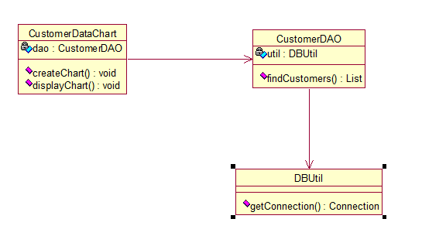
Chapter 6 Considering Object

Slide 80
Chapter 6 Considering Object
设计原则之二：重用原则
（Don‘t repeat yourself Principle ， DRY）

Slide 81
Chapter 6 Considering Object
设计原则之三：开闭原则
（Open-Close Principle， OCP）

Slide 82
Chapter 6 Considering Object
设计原则之四：替换原则
（The Liskov substitution principle ， LSP ）

Slide 83
Chapter 6 Considering Object
设计原则之五：依赖倒置原则
（ ）

Slide 84
Chapter 6 Considering Object
设计原则之六：接口隔离原则
（ ）

Slide 85
Chapter 6 Considering Object
设计原则之七：迪米特法则
（Law of Demeter,LoD）
  含义：一个软件实体应当尽可能少地与其他实体发生相互作用。
  核心思想：该法则要求在设计系统时，尽量创建松耦合的类，即“尽量不直接与陌生人说话”。
  举例：某软件公司开发的CRM(客户关系管理)系统，包含很多业务操作窗口，这些窗口中，某些界面控件之间存在复杂的交互关系，一个控件事件的触发将导致多个其他界面控件产生响应。例如当一个按钮(Button)被单击时，对应的列表框(List)、组合框(ComboBox)、文本框(TextBox)、文本标签(Label)等都将发生改变。如下图所示的是初始设计方案结构图：

Slide 86
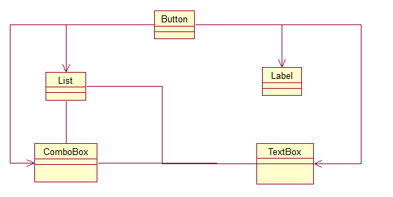
Chapter 6 Considering Object

Slide 87
Chapter 6 Considering Object
  上图的问题：由于界面控件之间的交互关系复杂，导致在该窗口中增加新的界面控件时需要修改与之交互的其他控件的源代码，系统扩展性差，也不便于增加和删除新控件。
  设计思路：引入一个专门用于控制界面控件交互的中间类(Mediator)来降低界面控件之间的耦合度。引入中间类之后，界面控件之间不再发生直接引用，而是将请求先转发给中间类，再用中间类来完成对其他控件的调用。当需要增加或删除新的控件时，只需要修改中间类即可，无需修改新增控件和已有控件的源代码。
  这是中介者模式的基本思路：网状结构变为星型结构，把复杂的多对多关系降低为不太复杂的中心式结构。
  重构后的结果如下图：

Slide 88
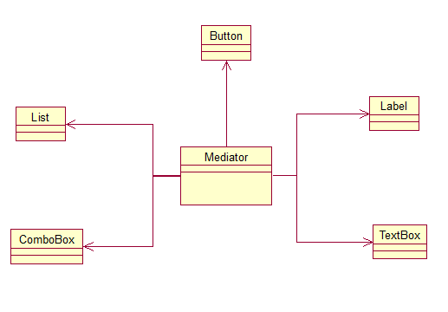
Chapter 6 Considering Object

Slide 89
Chapter 6 Considering Object

Slide 90
Chapter 6 Considering Object

Slide 91
Chapter 6 Considering Object

Slide 92
Chapter 6 Considering Object
UML 2.0 去掉了聚合
  很多人认为聚合几乎没有包含任何语义
  Rumbaugh说，聚合只是一种建模安慰剂
设计者也在争论不休!

Slide 93
Chapter 6 Considering Object
依照上述设计原则等得到的类图：
result-first cut of class diagram
X: Fig6.18(summarized from Table 6.3)
Y: improvement (P305--s4, P306--s1: )
 second cut （类图的第二版）
X: improvement (P306—s1,s2)
Y: Fig6.16 (change from Fig6.20)
● third cut （类图的第三版）
X: improvement (P306—s3, P307—s1)
Y: Fig6.21 (change from )

Slide 94
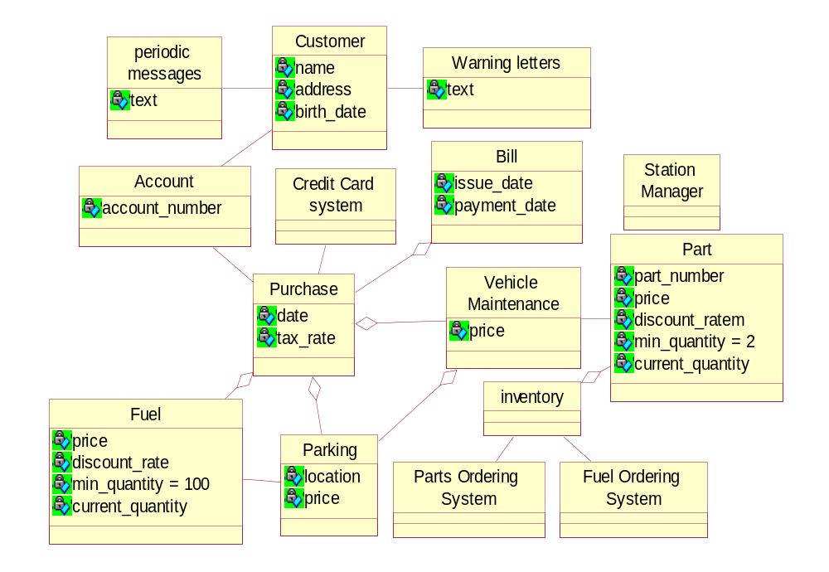
Fig 6.18 First cut at Royal Service station design

Slide 95
通过将上述图6.18所示的设计方案与原始需求定义进行对比,
发现的若干问题及改进措施(得到图6.20):
(1). 可以增加一个message(消息)类.
(2). 从业务关系与逻辑上, 应该将燃料(Fuel)与库存(Inventory)类连接起来. (Inventory类须追踪燃料数量,数量下降到一定值时, 将启动另外的燃料订购系统)
(3). 应该删除Account类, 并将其唯一属性添加到Customer类中(因为按业务处理及语义逻辑上应该这样归类).
(4). 应该从燃料类中删除价格这个属性,并将其加入到Refuel类中(目的:使Fuel类只追踪数量,而Refuel类处理与特定销售相关的加仑数和价格----使类的功能单一化).
(5). 等等问题.

Slide 96
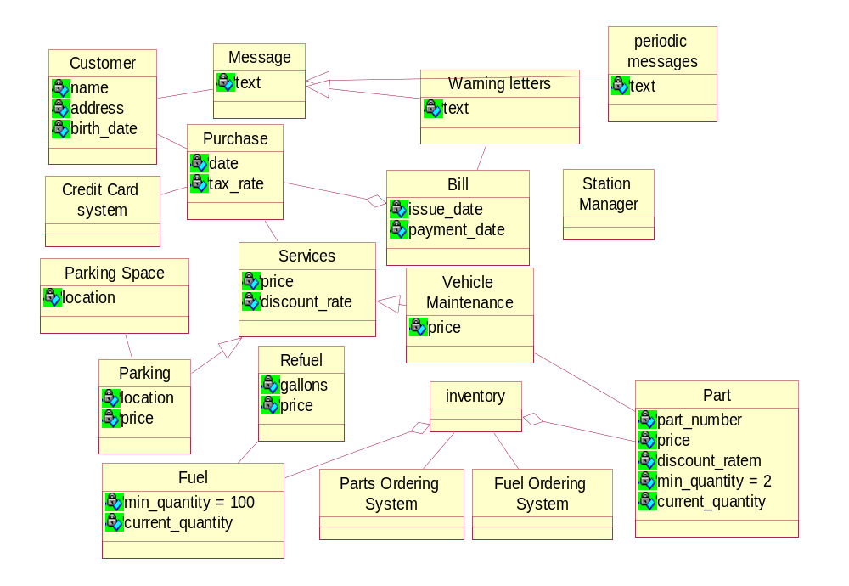
Fig 6.20 Second cut at Royal Service Station design.

Slide 97
将图6.20所示的设计方案进一步与原始需求定义进行对比,
发现的问题及改进措施(得到图6.21):
(1). Station Manager类与其他类皆无关联,删除之.
(2). 增加新的类Service Station, 以处理对休眠帐户的跟踪.
(3). 在每个类中加入操作(方法), 以完成具体的功能.
例如: Bill类需要有一个操作来计算总价,另一个操作来计算
购买税(交易税)
Parking Space(停车位)类需要一个操作来指示是否某
个车位可用.
(4). 加入基数.
(5). 等等问题.

Slide 98
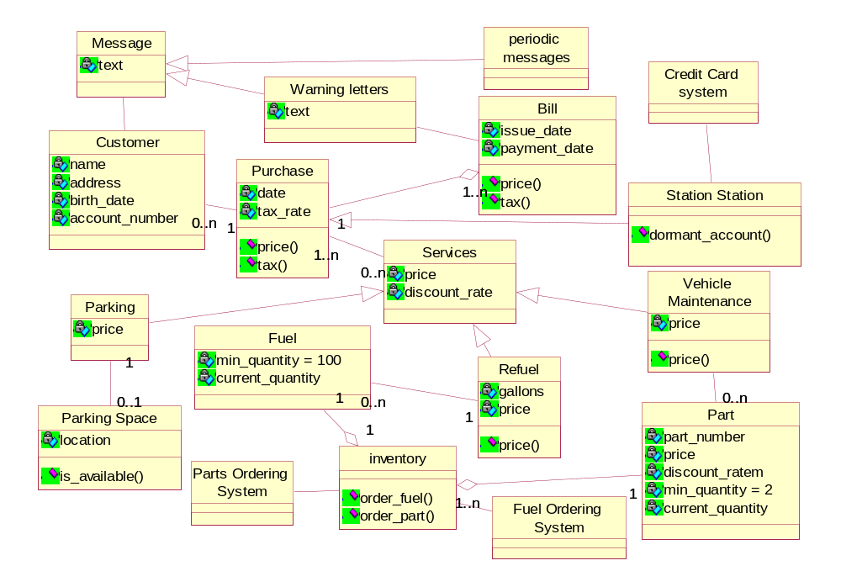
Fig 6.21 Third and final cut at Royal Service Station design

Slide 99
备注：图6.21所示的并非是真正意义上的最终方案，它只是
本阶段的“最终方案”。应该还要结合其他需求文档或设计
文档，将该设计方案加以综合考虑以图进一步改进，例如：
(1). 考虑或兼顾用例图的各种功能，需要进一步调整该类图，使之满足实现用例所示功能的方便性和系统效率等诸多因素要求。(部分非功能性需求)
(2). 兼顾包图所示的模块或构件间的依赖性等设计初衷，进一步调整类图中的属性与方法的基本分布。(体现部分系统设计的思想)

Slide 100
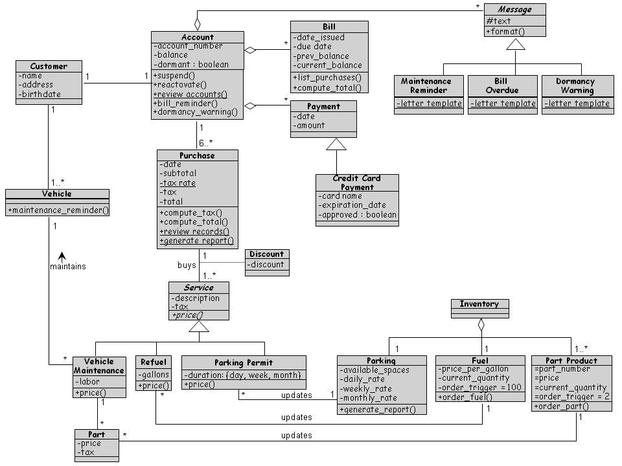
6.4 Representing OO Designs in the UML
Final Cut at Royal Service Station Design

Slide 101
Chapter 6 Considering Object
❍ suggestion for using class diagram（使用类图的建议）
A: don’t try to use all symbols
B: drawing class diagram in a right way at difference
stages
analysis stage: conceptual class diagram
design stage: illustrated class diagram
implementation stage: implemental class diagram
C: only draw critical diagrams
D: consider the model itself when you meet trouble in
two ways: X: reality
Y: the size of diagram/elements

Slide 102
Chapter 6 Considering Object
3. Other UML Diagrams
 class description template (类描述模板) （见6.4.3）
A: meaning: lay the groundwork for the program
design(类的层次, 操作描述, 各种状态等等)
B: private interface: (a mechanism )
C: public interface: (a mechanism )
 package diagrams: (low coupling)
A: meaning: a collection of classes forms a package
B: useness: X: show the dependency between packages or
classes
Y: it is important during testing

Slide 103
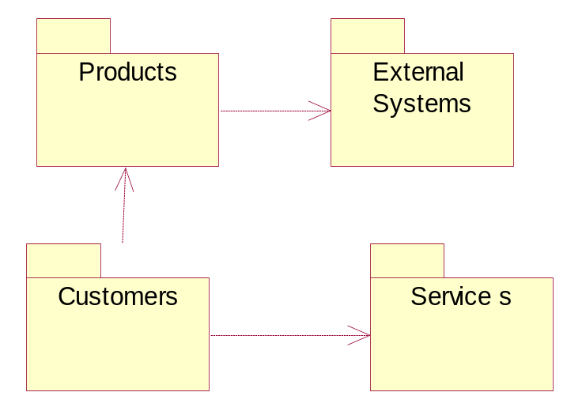
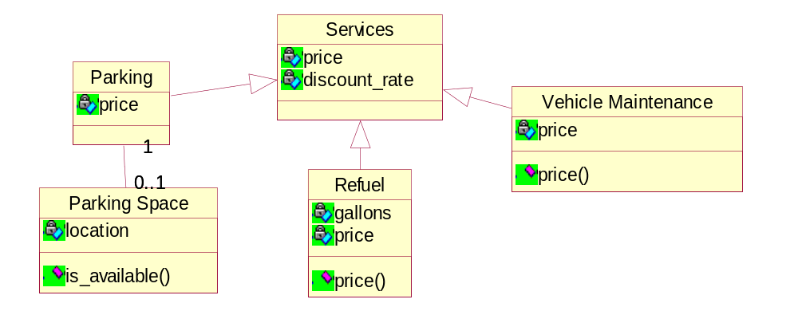
Fig 6.22 Package diagram for the Royal Service Station

Slide 104
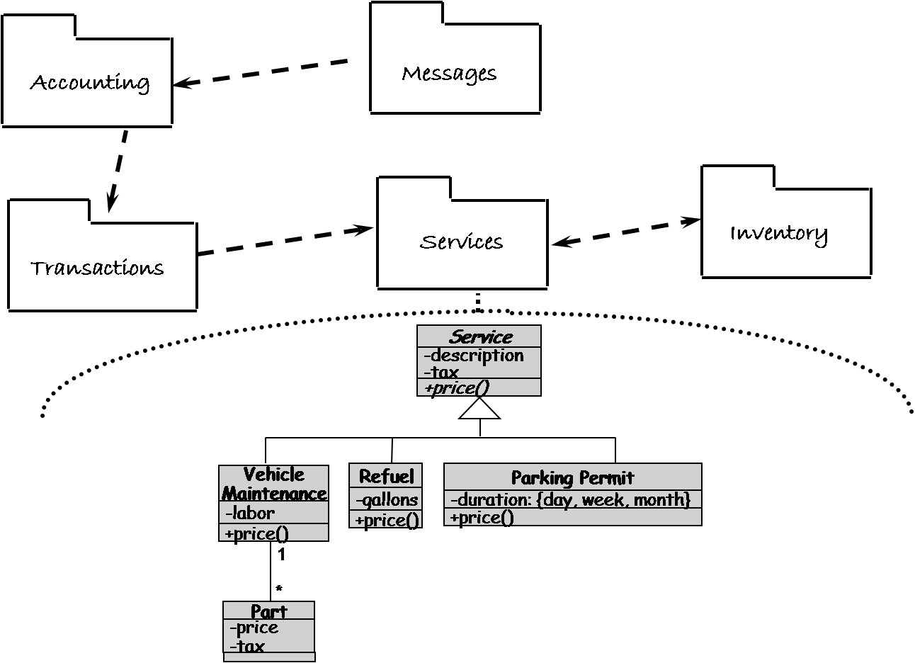
6.4 Representing OO Designs in the UML
Other UML Diagrams – Package Diagram
UML package diagrams allow viewing a system as a small collection of packages each of which may be expanded to a larger set of classes

Slide 105
Chapter 6 Considering Object
C:example—Fig6.22 + P309
● activity diagram
A: meaning: describe the activities and flow of
procedures
B: composition:
: start node : end node
: activity : transition
: decision node
: (long horizontal bar) broadcasting message
C: example: activity diagram for inventory class
(Fig6.27)

Slide 106
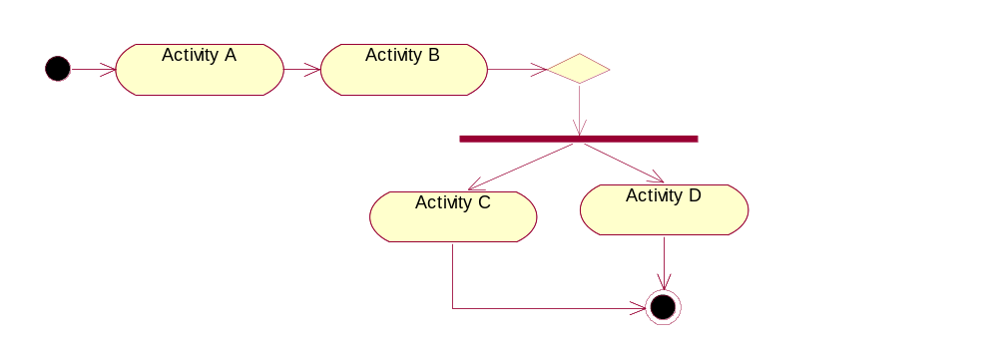
Fig 6.27 Activity diagram notation
Output X

Slide 107
Chapter 6 Considering Object
6.6 OO Program Design (OO程序设计中的问题)
1. Program design begin with classes & objects coming from system design
But we must embellish and modify them to include more details/items, including:
  nonfunctional requirement，reused components, reusable components, user interfaces’ requirement, data structure and management details
  And there are likely more than in the system design
    In this stage, we must make more detailed decisions about the data structures and each object’s interfaces
    That is, the levels of abstraction in this stage are different from that of during the system design stage

Slide 108
OO Program Design
The interface(接口) is a collection of operations
  接口的第一种含义：程序设计阶段，需要详细说明对象之间起交互作用的接口的特征(操作签名)
  接口的第二种含义：多态意义上的接口。
  （It also allow us to take advantages of polymorphism or dynamic binding.）
    多态性引用: 方法调用与方法定义中代码的绑定在运行时确定 （而不是在编译时确定）
    类型决定能否调用一个方法，对象决定调用哪一个方法
  接口的第三种含义：多继承意义上的接口。（java以实现多接口的形式实现多继承）

Slide 109
OO Program Design
2. Design Implementation
  The choice of object composition(组装) and class inheritance
    Inheritance is often called white-box reuse
    Composition is often called black-box reuse
      It enforces the encapsulation built into the system design
    One way to moderate(缓和) the effects of composition is to allow an object to delegate(委托) its operations to another object
      由此派生了不少设计模式----观察者模式、装饰模式等。
    The object interfaces must be designed very carefully
  Each construction paradigm has advantages and disadvantages

Slide 110
6.6.1 Design Aids (设计助手)
Design for Change (设计要适应变化)
The only guideline is this : Design for Change
There are many OO-related techniques to help make the system more flexible and maintainable
  A toolkit(工具包) is a set of related, reusable classes that provide a well-defined set of functionality
  Frameworks and patterns are also design aids
    Focused more on design reuse than on code reuse(框架和模式更注重设计复用而不是代码复用)
    Example : MVC (Model-View-Controller) pattern
    A framework is a reuse of part of a domain-specific design
      More specialized(具体) than a design pattern
      Framework can be expanded to suit the specific problem : frozen points, hot points

Slide 111
6.6.2 User Interface Design (用户界面设计)
Several aspects of OO Program Design
In UI program design, we must consider issues
  Defining the humans（人） who will use the system
  Developing scenarios（场景） of the UIs
  Designing a hierarchy（层次） of user commands
  Refining the sequence（时序） of interactions
  Designing the relevant classes（类）
  Integrating（集成） the classes
The 1st step in UI design is to layout the interaction on paper（用户界面设计的第一步是以书面的形式布置交互）
  see Fig 6.26 (从纸制文档到软件屏幕)
  see Fig 6.27 (新的付帐屏幕的可能设计)

Slide 112
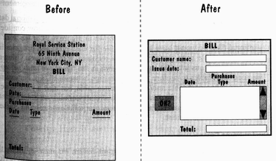
Fig 6.26 Transition from paper to screen.
若用户同意这样的屏幕表单设计，下一步就是设计一个或多个类以实现这个屏幕，则有可能如下页图所示：

Slide 113
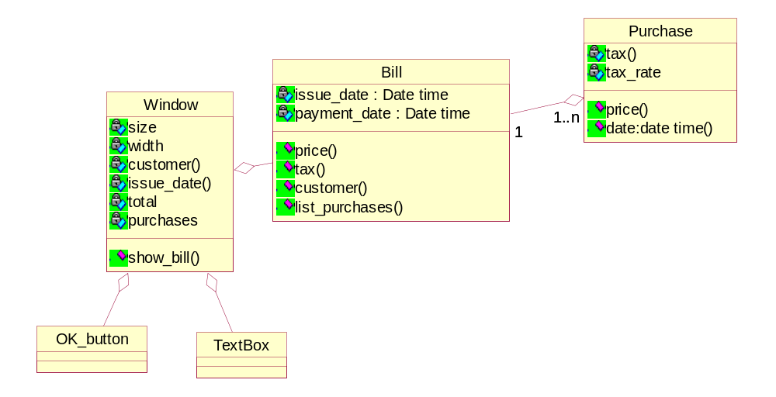
Fig 6.27 Possible design for new billing screen
注意：此设计包含一个OK按钮类和一个文本框类，而这些对象反映的是问题的解决方案。在软件生命周期中，当从理解问题的阶段转到生成解决方案的时候，对象和类的集合通常会不断增长。如下图的实现方法之一：完成结账还需要一个控制类来协调完成

Slide 114
6.6.3 Data Management Design (数据管理设计)
Address ways to store and recover persistent objects (程序设计强调存储和恢复持久性对象的方法)
It takes into account the system requirements concerning performance and space (数据管理考虑性能和空间方面的系统需求)
We can perform this task in 4 steps
  Identify the data, data structures and relationships among them
  Design services to manage them
  Find tools to implement them
  Design classes to oversee the management functions
An OO solution can use conventional file or relational databases
  See Fig 6.36
  It might be needed to set up tables and extra tables to capture the relationships

Slide 115
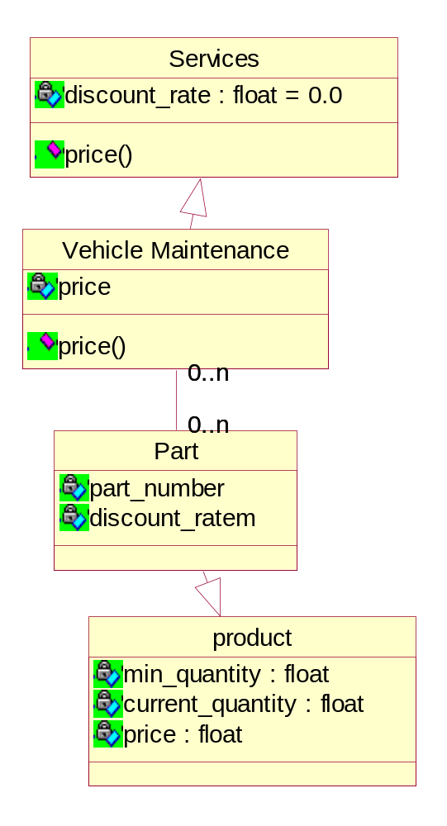
Fig 6.36 Implementing the classes using a relational database
Vehicle
Maintenance ID discount_rate price
1 10 20
2 10 35
3 15 5
part X
vehicle ID part_number
1 1
2 12
3 6
Part part_ min_ current_ price discount
number quantity quantity
1 10 20 134.00 0.0
2 10 14 6.50 0.0
3 15 25 21.75 5.0

Slide 116
6.6.4 Task Management Design (任务管理设计)
Task management is a critical part
  We must scrutinize the requirements and determine how to coordinate the activities the system is to perform
  A task refers a process in the system
    It may be event-driven or time-driven
  A task management is designed in 4 steps
    Identify the task and classify them as event- or time-driven
    Determine the priorities for the tasks
    Create a task to coordinate all other tasks
    Design the objects for each task and their relations

Slide 117
Task Management Design
Task management is a critical part
  Each task must be defined formally
    to facilitate the programmers understanding for better implementation
    For each task, we include
      Task name, description, priority, services, communication mechanism, and place in the hierarchy
      Example see p.291
  Design pattern can assist us in deciding how to manage tasks
    See design patterns for task management
      see Sidebar 6.3

Slide 118
Task Management Design
The Observer Pattern
  4 major constructs(结构或概念)
    A subject :know its registered observers, and provides notice to the observers once something happens
    An observer : can register to a subject to express its interesting for a subject
    a concrete subject : store a state of interest and notify the observers when the state changes
    a concrete observer : once get notified of the change of the state, get the interested state
  See Fig 6.29, Fig 6.30.

Slide 119
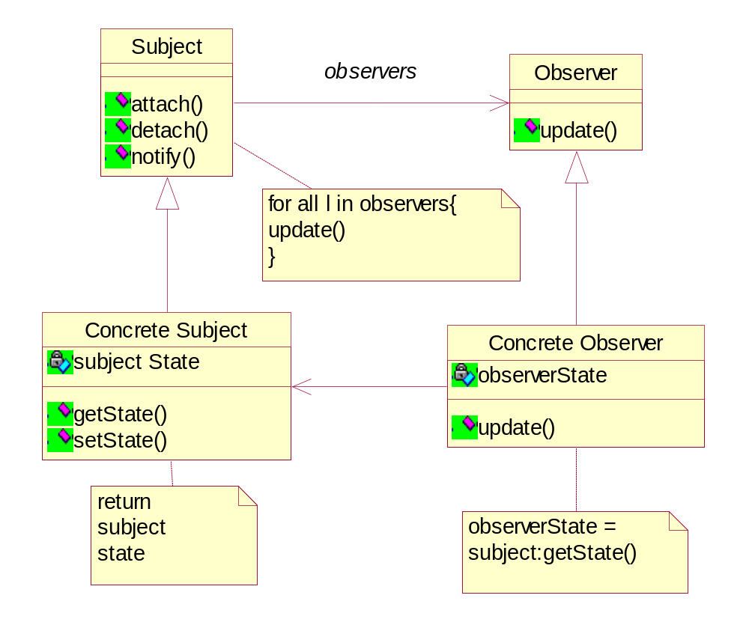
Fig 6.29 Relationship among Observer pattern constructs(Gamma et al.1995)

Slide 120
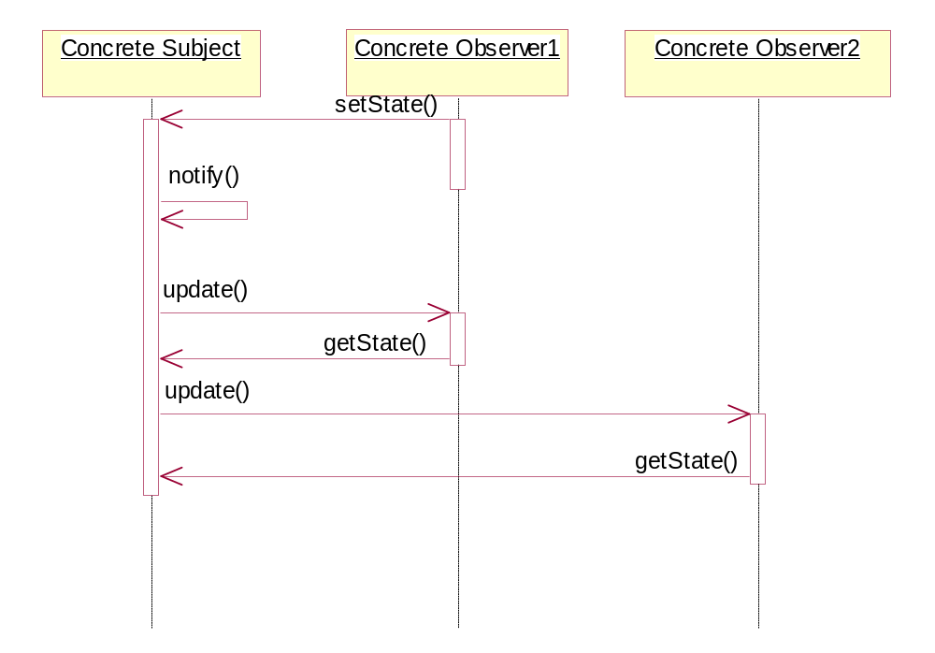
Fig 6.30 Sequence diagram for Observer pattern(Gamma et al.1995)

Slide 121
Chapter 6 Considering Object
6.7 OO Measurement (X)
Homework about chapter 6
A: finish exercises 7 of chapter 4 using use case
diagram
B: learn about the useness of all UML diagrams
C: learn about how to design a rough class diagram
of a small scale project.
D: finish exercise 2,4,5 of this chapter .

Slide 122
Chapter 6 Considering Object

Slide 123
Chapter 9 Testing the System
  Note A:unit and integration testing----by
  yourself or a small part of the
  development team
  B:system testing----by the entire
  develop team
9.1 Principles of system testing
Focus A:  objective of unit and integration
------ensure the code implemented
the design properly  ⑦ ⑧⑨⑩

Slide 124
Chapter 6 Considering Object

Slide 125
Chapter 6 Considering Object

